Slide 1
Паттерн
“Фабричный метод”
Factory Method or Virtual Constructor

Slide 2
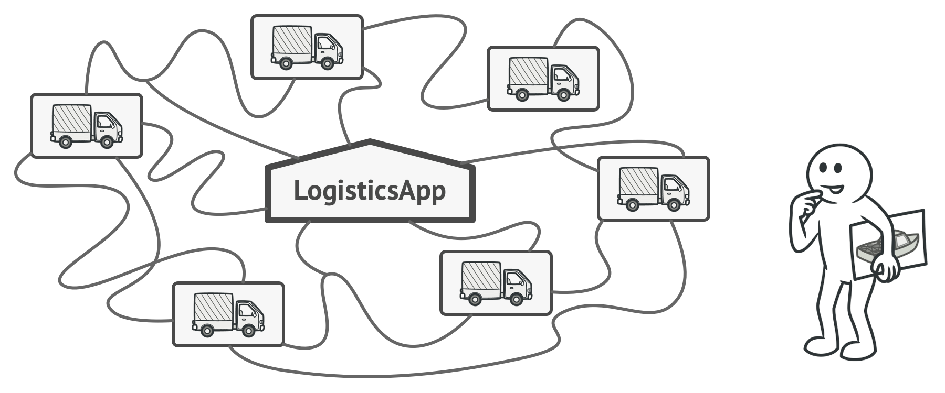
Проблема
Notes:
Представим, что нам нужно написать программу управления грузовыми перевозками. Сперва мы хотим перевозить товары только на автомобилях. Поэтому и весь код написан только для работы с классом “Грузовик”.
В какой-то момент мы решил добавить в программу морскую логистику. Но есть проблема: большая часть существующего кода жёстко привязана к классам “Грузовиков”, поэтому для добавления логики придётся переписать весь код. Более того, если мы решим потом добавить перевозку с помощью самолётов, то опять придется все переписать.

Slide 3
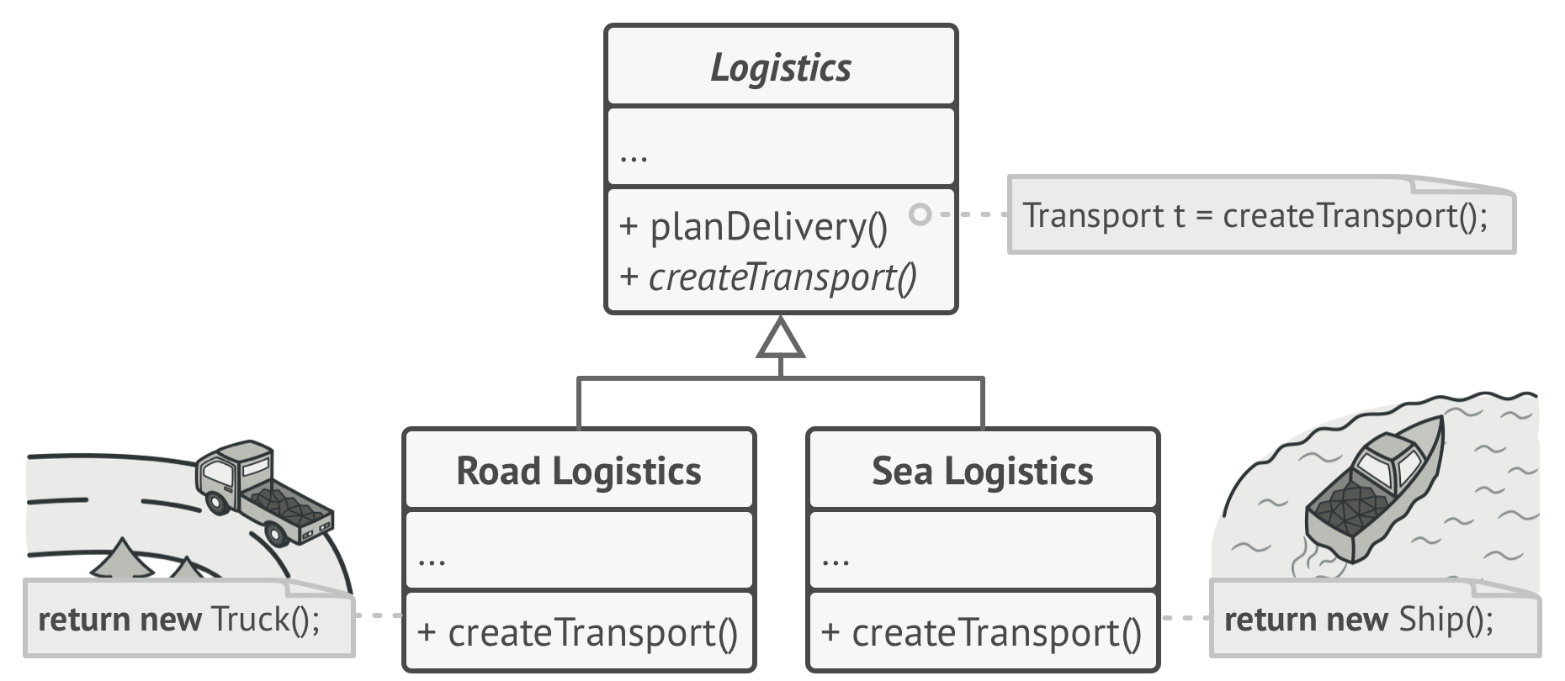
Решение
Notes:
Паттерн “Фабричный метод” предлагает создавать объекты не напрямую, а через вызов особого фабричного метода. Теперь мы можем переопределить фабричный метод в подклассе, чтобы изменить тип создаваемого продукта.
Например, классы “Дорожная Логистика” и “Морская Логистика” будут наследоваться от класса “Логистика” и будут переопределять его метод createTransport(). createTransport() в “Дорожной Логистике” будет возвращать объект “Транспорт”, а в “Морской Логистике” -- “Судно”

Slide 4
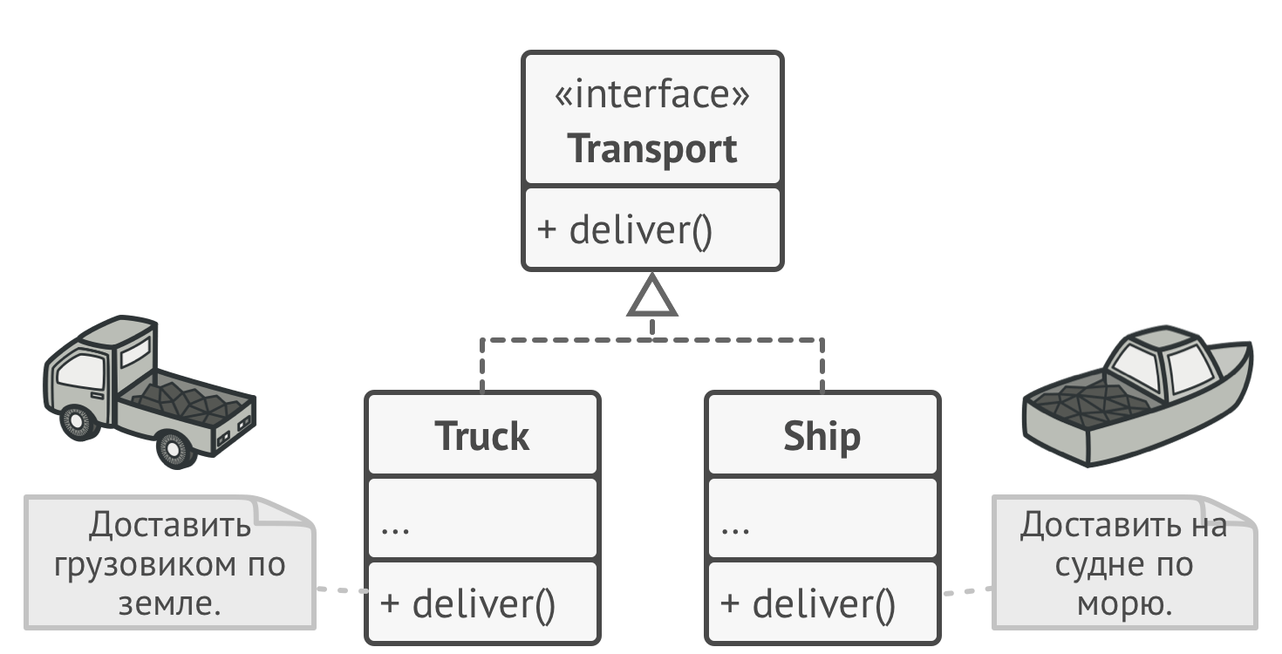
Решение
Notes:
Чтобы эта система заработала, все возвращаемые объекты должны иметь общий интерфейс. Таком образом, подклассы смогут производить объекты различных классов, следующих одному и тому же интерфейсу.
Например, классы “Грузовик” и “Судно” реализуют интерфейс “Транспорт” с методом доставить. Каждый из этих классов реализует метод по-своему: грузовики везут грузы по земле, а суда — по морю. Фабричный метод в классе “Дорожной Логистики” вернёт объект-грузовик, а класс “Морской Логистики” — объект-судно.

Slide 5
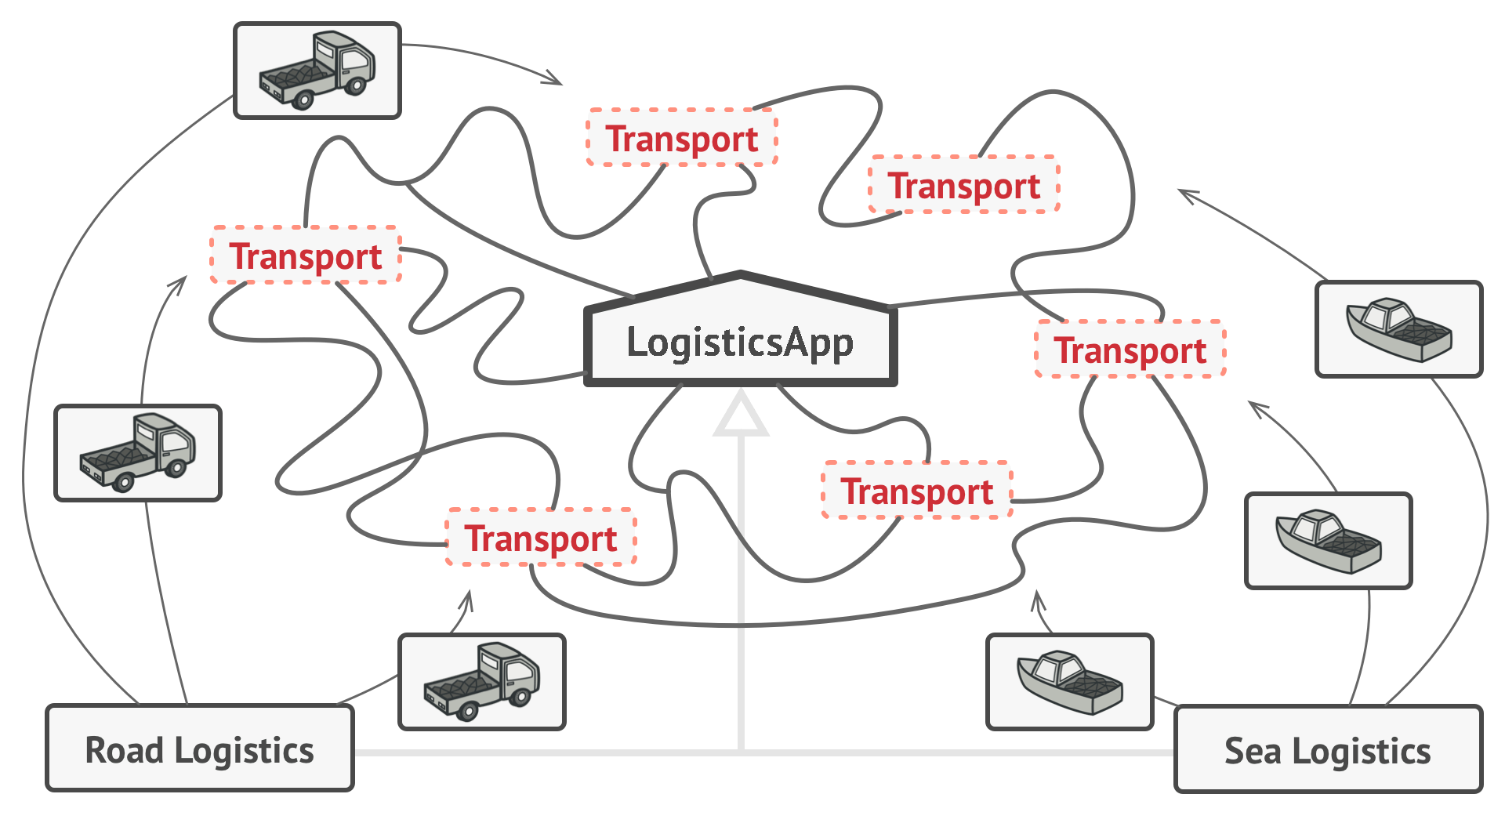
Решение
Notes:
Для клиента фабричного метода нет разницы между этими объектами, так как он будет трактовать их как некий абстрактный “Транспорт”. Для него будет важно, чтобы объект имел метод доставить, а как конкретно он работает — не важно.

Slide 6
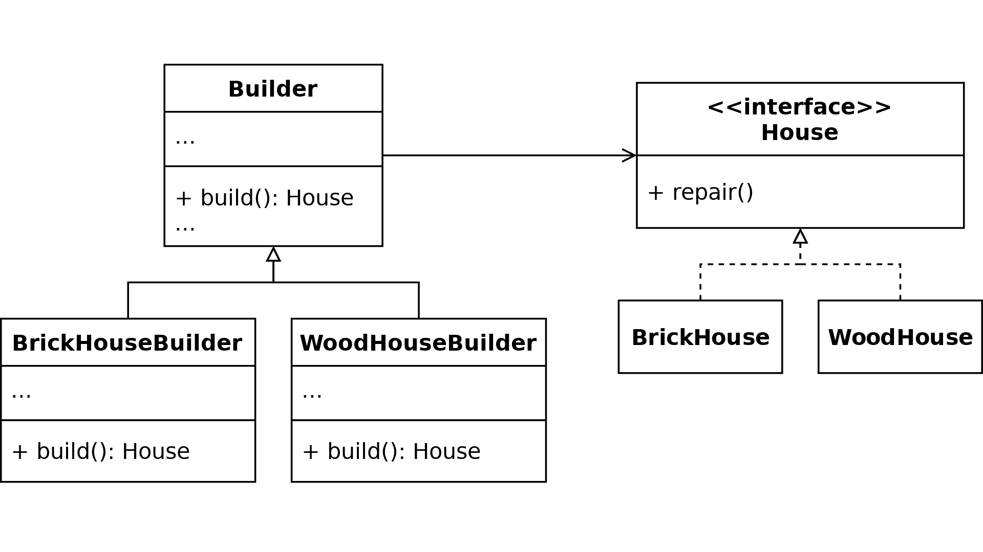
Ещё пример
Notes:
Допустим, мы создаем программу для сферы строительства. Мы хотим строить многоэтажные каменные дома и деревянные дома. Для строительства определенного типа дома, нам нужен свой подрядчик. Поэтому у нас будет интерфейс “House” c методом “repair” и две его реализации “BrickHouse” и “WoodHouse”, где мы по своему реализуем функцию “repair”. Также у нас будет класс “Builder”, в котором будет абстрактная функция “build”. От класса “Builder” мы наследуем два подкласса “BrickHouseBuilder” и “WoodHouseBuilder”, которые также по своему реализуют функцию “build”.

Slide 7
Что делает?
Фабричный метод — это порождающий паттерн проектирования, который определяет общий интерфейс для создания объектов в суперклассе (родительском классе), позволяя подклассам изменять тип создаваемых объектов.

Slide 8
Применимость
Используйте паттерн фабричный метод, когда:
Классу заранее неизвестны типы и зависимости объектов, с которыми должен работать ваш код.
Класс спроектирован так, чтобы объекты, которые он создает, специфицировались подклассами;
Класс делегирует свои обязанности одному из нескольких вспомогательных подклассов
Notes:
Фабричный метод отделяет код производства продуктов от остального кода, который эти продукты использует. Благодаря этому, код производства можно расширять, не трогая основной.

Slide 9
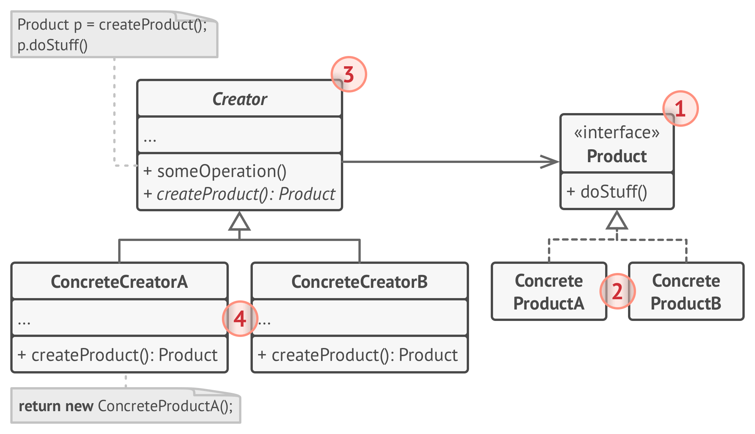
Структура
Notes:
Интерфейс “Продукт” определяет общий интерфейс объектов, которые может произвести создатель и его подклассы.
Конкретные продукты содержат код различных продуктов. Продукты будут отличаться реализацией, но интерфейс у них будет общий.
Создатель объявляет фабричный метод, который должен возвращать новые объекты продуктов. Важно, чтобы тип результата совпадал с общим интерфейсом продуктов.
Зачастую фабричный метод объявляют абстрактным, чтобы заставить все подклассы реализовать его по-своему. Но он может возвращать и некий стандартный продукт.
Важно понимать, что создание продуктов не является единственной функцией создателя. Обычно он содержит и другой полезный код работы с продуктом. Например, в нашем примере класс “Логистика” не только имеет фабричный метод, но и функцию planDelivery().
Конкретные создатели по-своему реализуют фабричный метод, производя те или иные конкретные продукты.
Фабричный метод не обязан всё время создавать новые объекты. Его можно переписать так, чтобы возвращать существующие объекты из какого-то хранилища или кэша.

Slide 10
Реализация
interface Product {}
class ConcreteProductA : Product {}
class ConcreteProductB : Product {}
abstract class Creator { abstract fun factoryMethod(): Product }
class ConcreteCreatorA : Creator() {
override fun factoryMethod(): Product { return ConcreteProductA() }
}
class ConcreteCreatorB : Creator() {
override fun factoryMethod(): Product { return ConcreteProductB() }
}

Slide 11
Пример на Kotlin
interface Transport {
fun delivery()
}
class Truck: Transport {
override fun delivery() {
println("Грузовик доставил котиков по суше")
}
}
class Ship: Transport {
override fun delivery() {
println("Судно доставило котиков по воде")
}
}

Slide 12
Пример на Kotlin
abstract class Logistics {
fun planDelivery(number: Int) {
println("Нужно доставить $number котиков")
}
abstract fun createTransport(): Transport
}
class TruckLogistics: Logistics() {
override fun createTransport(): Transport {
return Truck()
}
}
class ShipLogistics: Logistics() {
override fun createTransport(): Transport {
return Ship()
}
}

Slide 13
Пример на Kotlin
fun main() {
val config = readLine() // Ship
val logistics = when (config) {
"Truck" -> TruckLogistics()
"Ship" -> ShipLogistics()
else -> throw IllegalArgumentException("Наташа, мы все уронили")
}
val numberOfCats = readLine()?.toInt() ?: 0 // 69
logistics.planDelivery(numberOfCats) // Нужно доставить 69 котиков
val transport = logistics.createTransport()
transport.delivery() // Судно доставило котиков по воде
}

Slide 14
Связь с другими паттернами
Многие архитектуры начинаются с применения Фабричного метода и эволюционируют в сторону Абстрактной фабрики, Прототипа или Строителя.
Классы Абстрактной фабрики чаще всего реализуются с помощью Фабричного метода.
Фабричный метод можно рассматривать как частный случай Шаблонного метода.

Slide 15
Вывод
Избавляет класс от привязки к конкретным классам продуктов.
Выделяет код производства продуктов в одно место, упрощая поддержку кода.
Упрощает добавление новых продуктов в программу.
Используется при реализации Абстрактной фабрики.

